Slide 1
Java oktatás
Eclipse debug

Slide 2
Eclipse - DEbug
Server config:
-Xdebug -Xnoagent
-Djava.compiler=NONE
Xrunjdwp:transport=dt_socket,server=y,suspend=y,address=9999

Slide 3
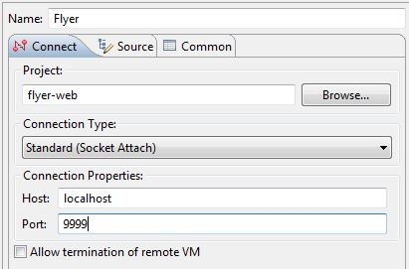

Eclipse - DEBug
Eclipse config távoli
Locális

Slide 4

Eclipse - Debug
Breakpoint: Crt + Shift + B
Class load breakpoint
Az osztály betöltésekor

Slide 5
Eclipse - Debug
Method breakpoint
Beállítható, hogy a metódus be és/vagy kilépésekor
Breakpoint Properties: Crt + Double Click
Line breakpoint
Az adott sor lefutása előtt

Slide 6
Eclipse - Debug
Watchpoint
Beállítható, hogy eléréskor és/vagy módosításkor
Exception breakpoint
Egy adott kivétel kiváltódásakor

Slide 7
Eclipse - Debug
Ha aktiválódik egy breakpoint:
Watch
Inspect : Crt + Shift + I
Display: Crt + Shift + D
Excetute: Crt + U
Run to line: Crt + R

Slide 8

Eclipse - Debug
Tovább lépés:
Resum: F8
Step Return: F7
Step Into: F6
Step Over: F5

Slide 9
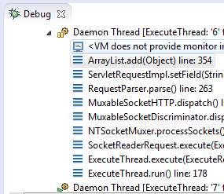
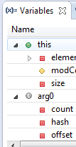
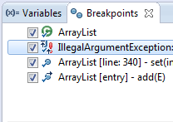
Eclipse - Debug
Debug Perspective

